Slide 1
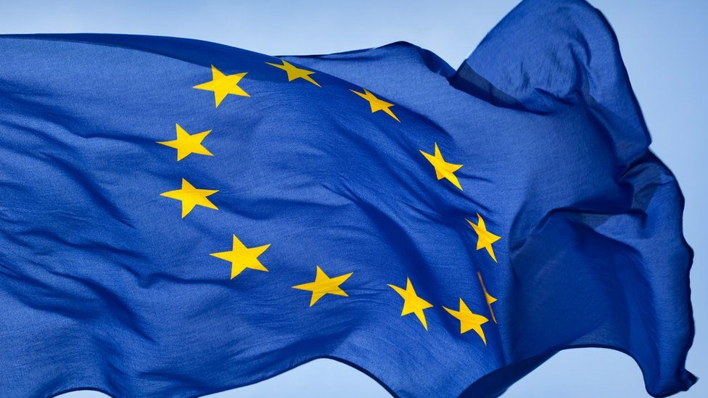
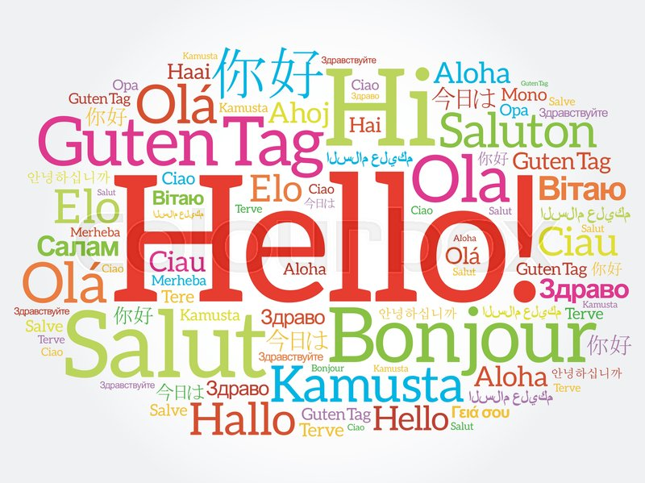
MULTILINGUAL WORKSHOP

Slide 2


WHAT WILL YOU LEARN TODAY?
Participate in a very short dialogue in Croatian, German, French and Spanish
Introduce yourself in Croatian, German, French and Spanish
Say hello in Croatian, German, French and Spanish
Ta fotografija korisnika Nepoznat autor: licenca CC BY

Slide 3
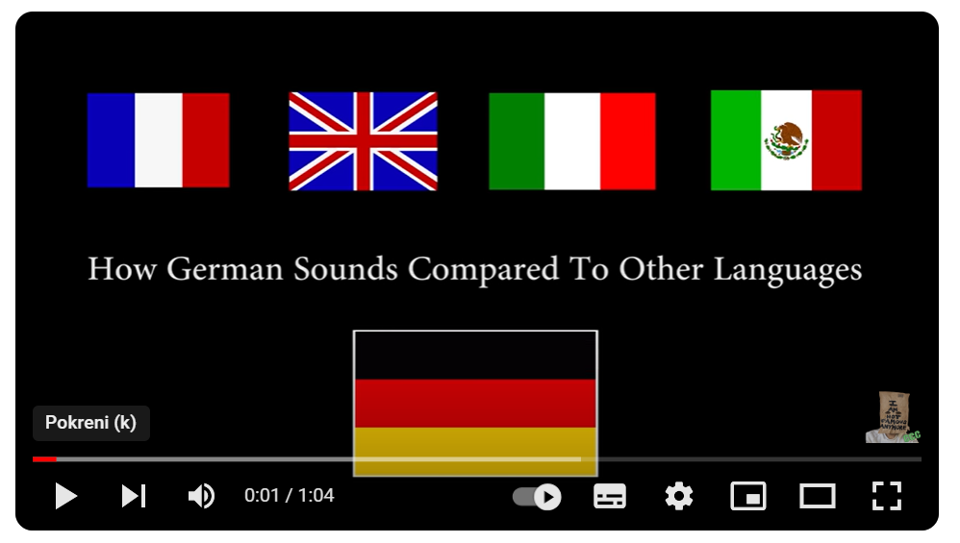
https://www.youtube.com/watch?v=-_xUIDRxdmc&t=1s&ab_channel=CopyCatChannel

Slide 4

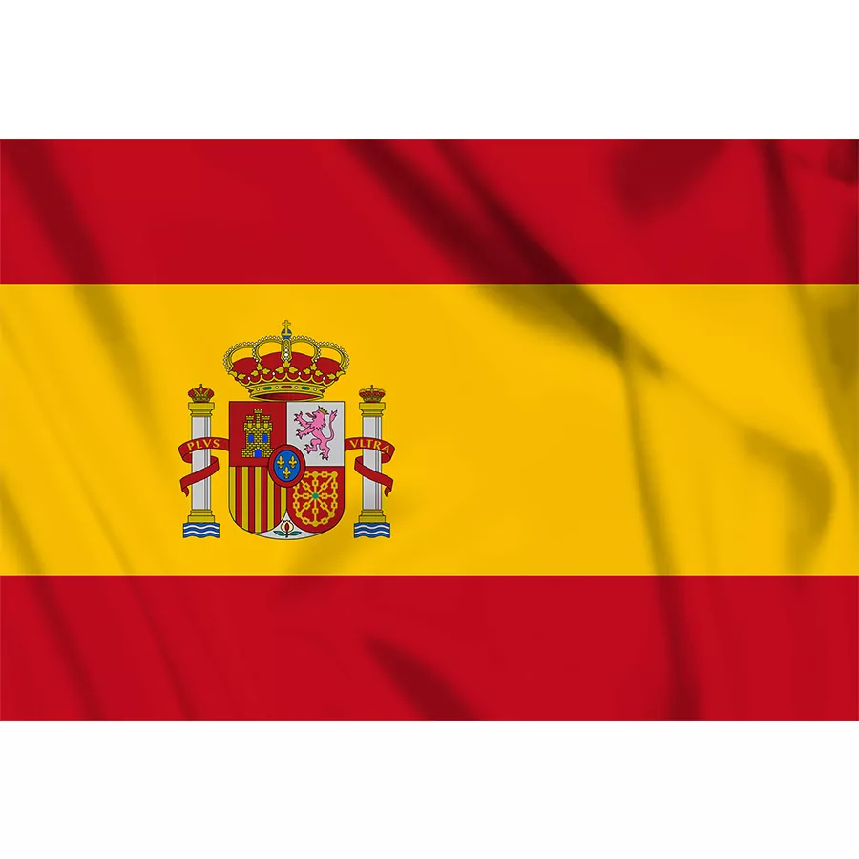
¡Dilo en español!
HOLA!

Slide 5

1:Buenas tardes!
¿Cómo te llamas?

Slide 6
2:¡Hola! Me llamo ______.
¿Y tú?

Slide 7
1:Me llamo _____.
¿Cómo estás?

Slide 8
2:Estoy bien, gracias.
¿Y tú?

Slide 9

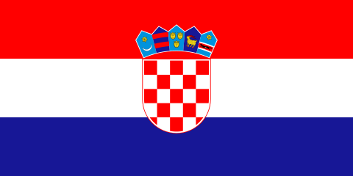
SAY IT IN CROATIAN!
Ta fotografija korisnika Nepoznat autor: licenca CC BY-SA
BOK!

Slide 10
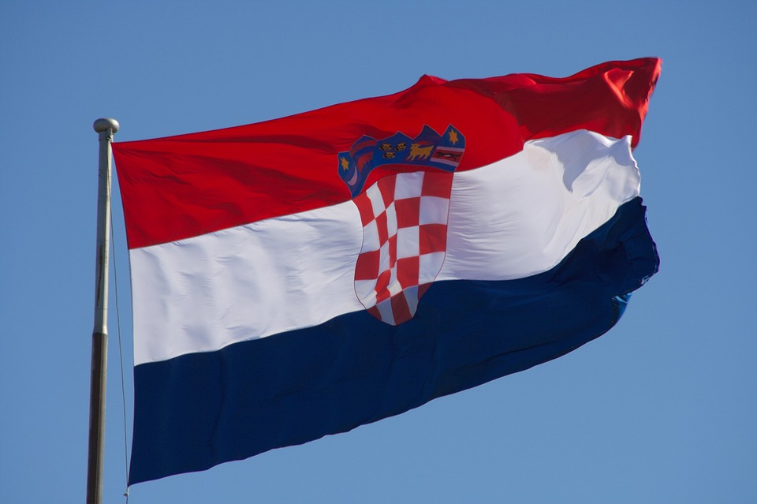
1: Dobar dan!
Kako se zoveš?

Slide 11
2: Bok! Zovem se ____.
A ti?

Slide 12
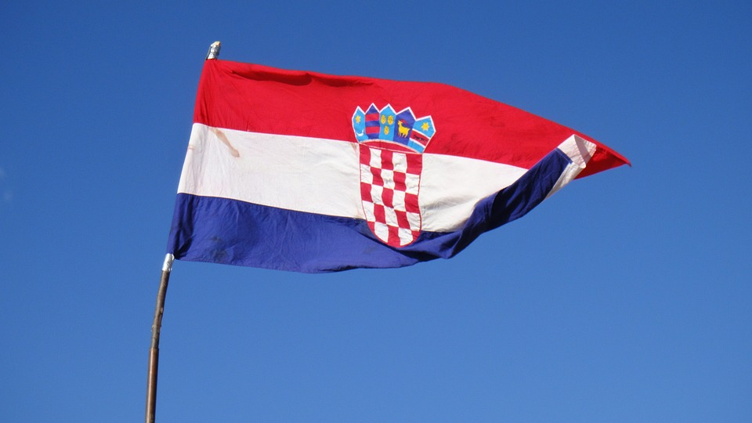
1: Ja sam_____.
Kako si?

Slide 13
2: Dobro sam, hvala.
A ti?

Slide 14
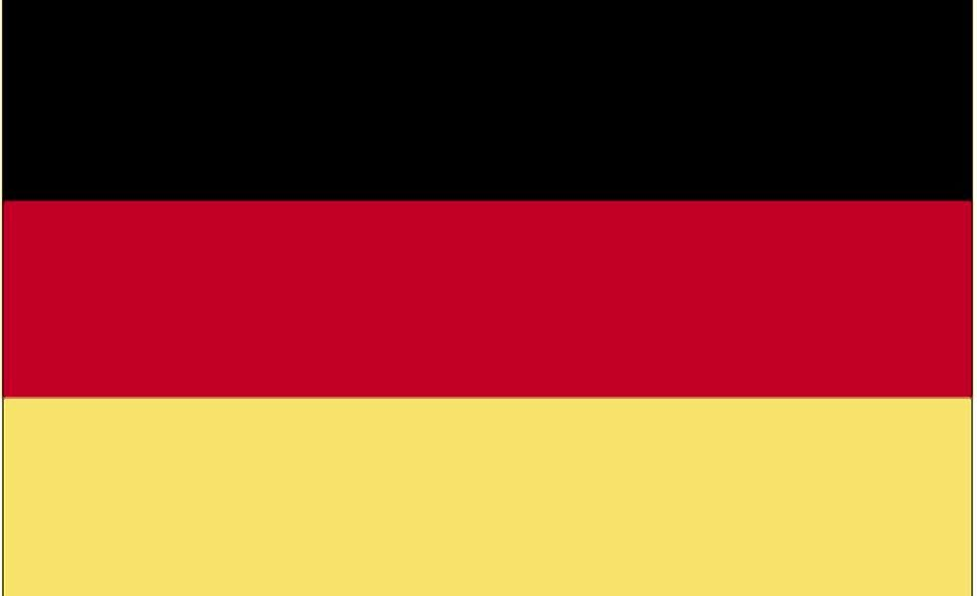
SAGE ES AUF DEUTSCH !
HALLO!

Slide 15
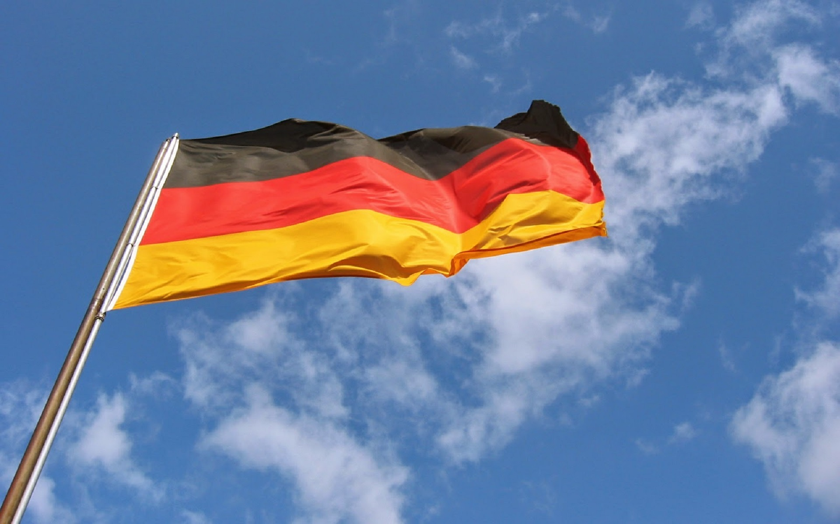
1:Guten Tag!
Wie heißt du?

Slide 16
2:Hallo! Ich heiße_____.
Und du?

Slide 17
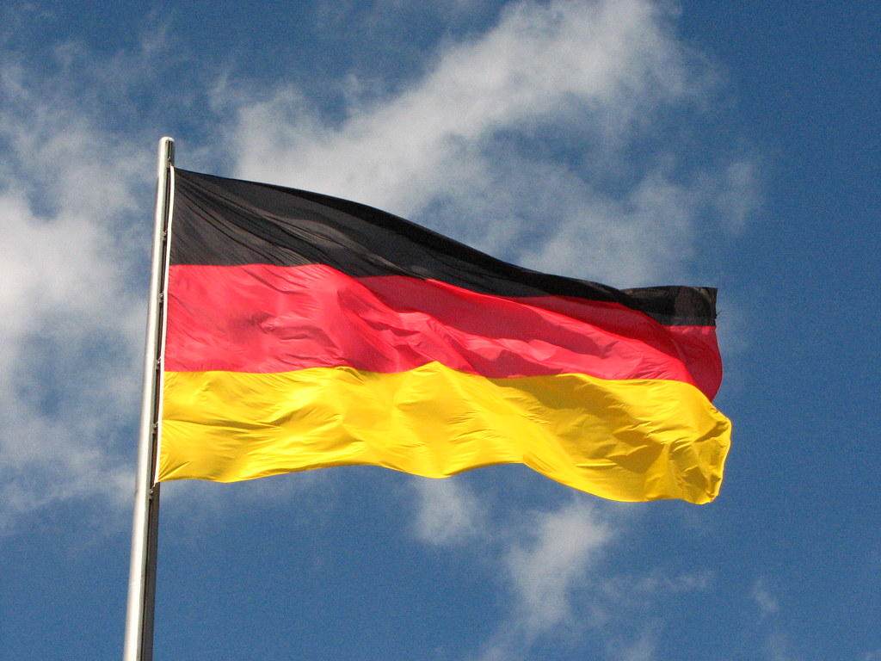
1:Ich bin ______.
Wie geht’s?

Slide 18
2: Danke gut.
Und dir?

Slide 19
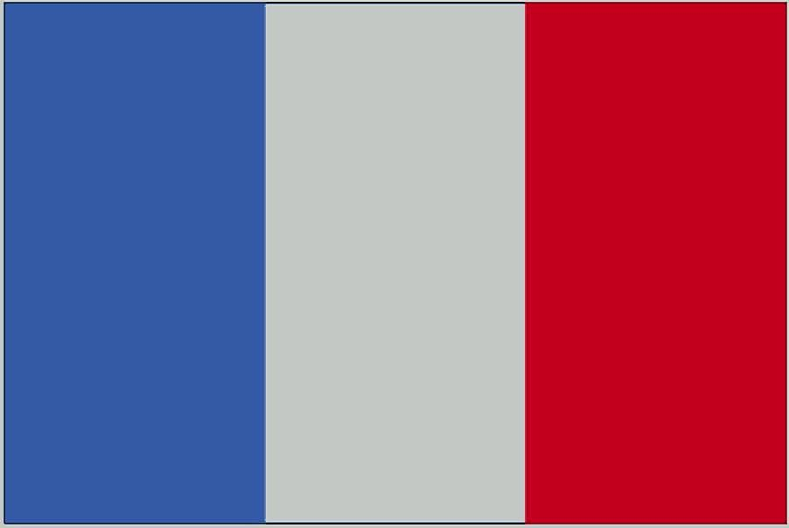
DIS-LE EN FRANÇAIS !
SALUT!

Slide 20
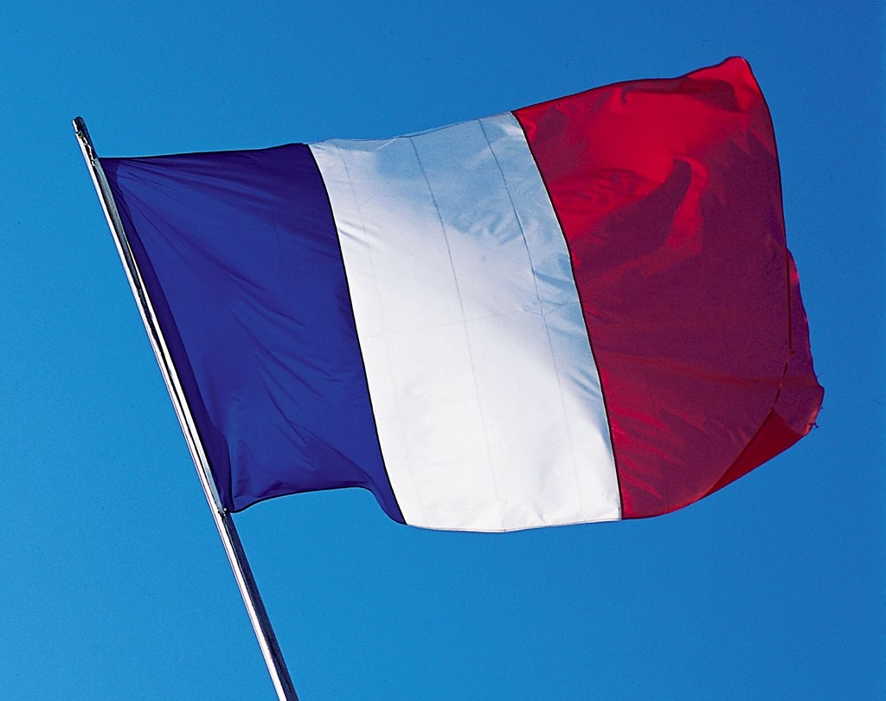
1: Bonjour!
Comment tu t’appelles?

Slide 21
2: Salut! Je m’appelle _____.
Et toi?

Slide 22
2: Je suis _____.
Ça va?

Slide 23
1:Ça va bien, merci.
Et toi?

Slide 24
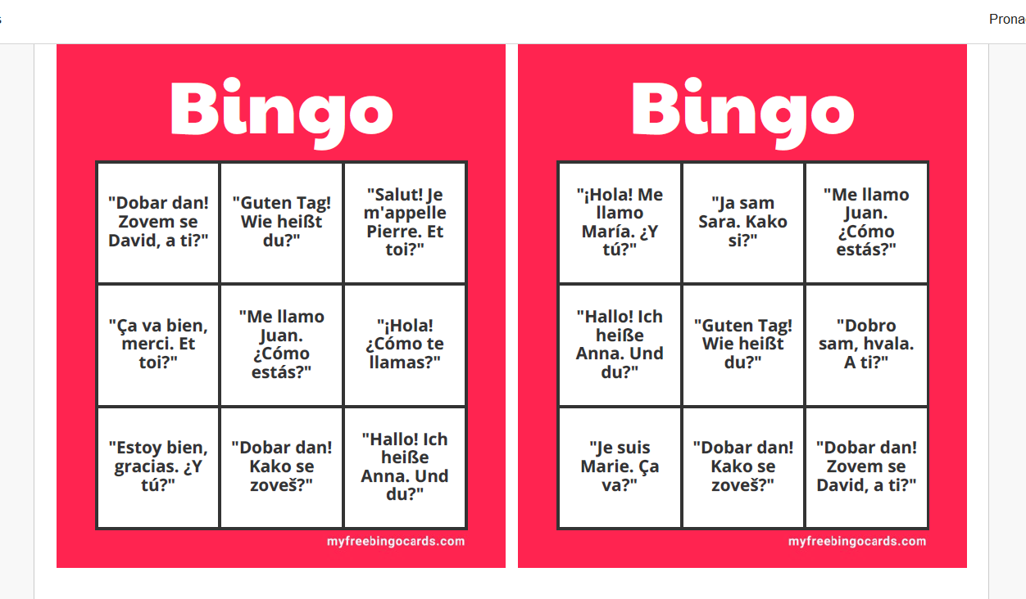
https://mfbc.us/m/tvd5x7y

Slide 25
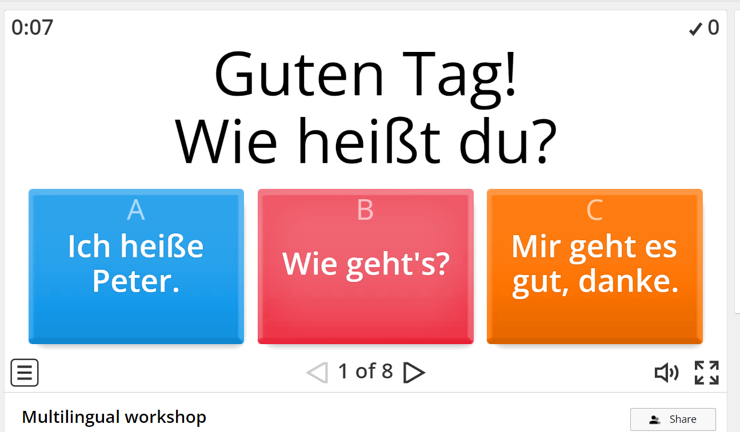
WORDWALL QUIZ
https://wordwall.net/resource/68826206/multilingual-workshop

Slide 26
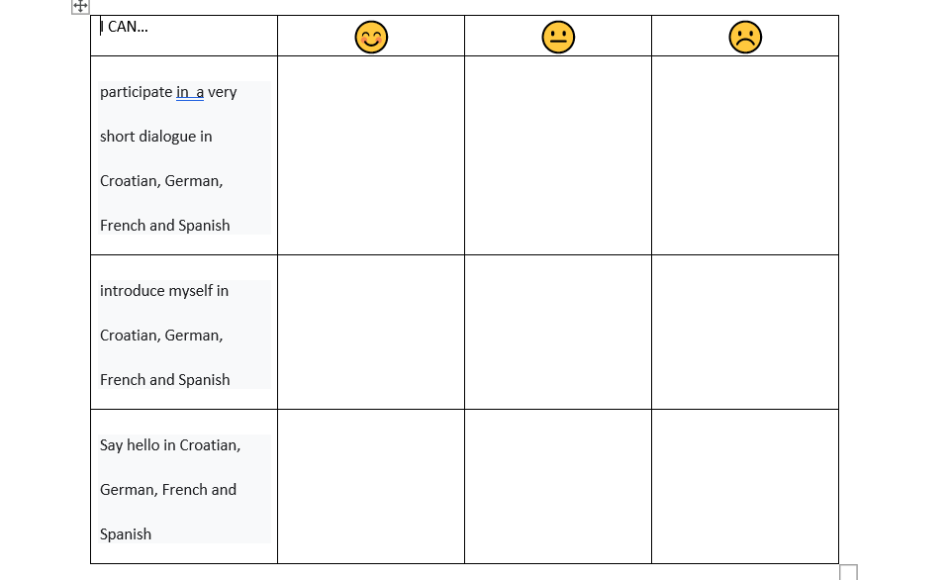
NOW I CAN…

Slide 27

THANK YOU FOR YOUR ATTENTION!

